Slide 1

CONTROLE DE SISTEMAS DE EVENTOS DISCRETOS
SED versus SVC
Prof. Dr. Cesar da Costa
E-mail: ccosta@ifsp.edu.br
Site: www.professorcesarcosta.com.br

Slide 2
Sistemas a Eventos Discretos (SED) versus Sistema de Variáveis Continuas (SVC)
INTRODUÇÃO
Alguns sistemas exigem sua otimização e automação, devido a sua complexidade e custo:
Sistemas de Manufatura;
Robótica;
Supervisão de Trafego;
Logística;
Sistemas Operacionais;
Sistemas de Comunicação;
Sistemas embarcados.

Slide 3
Sistemas a Eventos Discretos (SED)
Estes sistemas recebem estímulos do ambiente (eventos): início e o termino de uma tarefa, leitura de um sensor, etc.;
Estes eventos são discretos no tempo, o que caracteriza os Sistemas a Eventos Discretos;
Não é possível resolvê-los pela teoria clássica de controle.

Slide 4
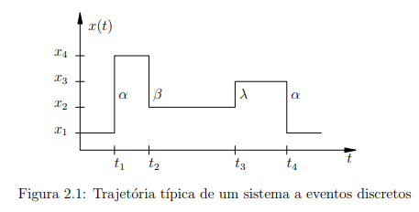
Sistemas a Eventos Discretos (SED)
São sistemas dinâmicos, que evoluem de acordo com a ocorrência abrupta de eventos físicos, em intervalos de tempo, em geral, irregulares e desconhecidos.

Slide 5
Sistemas a Eventos Discretos (SED)
Exemplos de Sistemas a Eventos Discretos
I. Sistemas de Filas
II. Sistemas de Computação
III. Sistemas de Comunicação
IV. Controle Industria - Sistemas de Manufatura
V. Sistemas de Trafego

Slide 6
Sistemas de Variáveis Continuas (SVC)
No controle SVC as teorias de Controle Robusto e Controle Moderno são amplamente aplicadas.
Os sistema de variáveis contínuas são tratados pela Teoria de Controle clássica, equações diferencias, transformada de Laplace, etc.
No controle SCV, o objeto geralmente corresponde a igualar o valor de uma certa variável física (variável de controle) a um valor de referencia (set point).

Slide 7
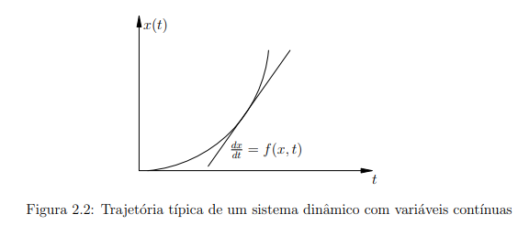
Sistemas de Variáveis Continuas (SVC)
Os sistemas a eventos discretos, entendidos segundo a figura 2.1 anterior, contrastam com os sistemas dinâmicos a variáveis contínuas (SVC) descritos por equações diferenciais .
É instrutivo comparar a trajetória típica de um SED, apresentada na figura 2.1, com a de um sistema dinâmico de variáveis contínuas (SVC), apresentada na figura 2.2 a seguir.

Slide 8
Conceitos Fundamentais
O Controle pode ser definido como a “aplicação de uma ação pré-planejada para que aquilo que se considera como objeto de controle atinja certos objetivos”.
SVC
Igualar a variável de controle ao Set Point.
Executar as operações
Conforme um procedimento
Pré- definido.
SED

Slide 9
Sistema de Controle SVC
Setpoint
Controlador
Atuador
Objeto de
controle
Sensor
Sinais de realimentação
Variáveis controladas
Função de Transferência;
Equação Diferencial;
Etc.

Slide 10
Sistema de Controle SED
Comandos da Tarefa
Controlador
Atuador
Objeto de
controle
Sensor
Estados
Variáveis controladas
Algoritmo de Controle;
Tarefas Pré-programadas;
Redes de Petri.

Slide 11
Quadro Comparativo entre Sistema de Controle SVC e SED
Controle SVC | Em geral, o objeto de controle trabalha com variáveis contínuas, por exemplo: temperatura, nível, pressão, etc. Envolve conceitos de controle com realimentação negativa, controle de malha fechada.
Controle SED | Em geral, o objeto de controle trabalha com estados e eventos discretos, isto é, manipula informações discretas. Este controle envolve uma quantidade finita de informações discretas e/ou binárias.

Slide 12
Diagrama Conceitual Básico de um Sistema de Controle SED
Supervisório
CLP
Dispositivo de
Comando
Dispositivo
Atuador
Objeto de
Controle
Operador/
Usuário
Dispositivo de
Realização do
controle
Dispositivo de
Monitoração
Dispositivo
Sensor

Slide 13
Dispositivos utilizados em Sistema de Controle SED
Classifição | Dispositivos
Dispositivos de Comando | Botoeiras; chaves rotativas; chaves seccionadoras, etc.
Dispositivo de Atuação | Válvulas solenoides; contatores; Motores, etc..
Dispositivos Sensores | Chaves fim de curso; potenciômetros; termostatos; tacômetros; resolvers; encoders, etc.
Dispositivo de Monitoração | IHM; supervisórios; lâmpadas; alarmes; displays, etc.
Dispositivo de Realização (Controle) | CLP; circuitos eletrônico; circuitos elétricos, etc.

Slide 14
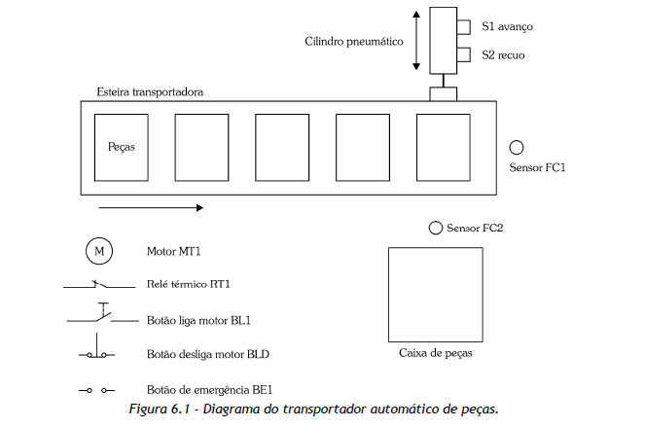
Exercício 1
Sistema de controle para transportador automático de peças.

Slide 15
Descrição do Processo
1) O transporte de peças na esteira e a sua retirada são realizados automaticamente, sem a intervenção do operador, a partir do acionamento de uma botoeira (BL1).
2) Acoplado mecanicamente à esteira, um motor elétrico (MT1) é responsável pela movimentação.
3) Um cilindro pneumático de duas vias, comandado por dois solenoides, S1 (que avança o pistão) e S2 (que recua o pistão), é encarregado da retirada das peças da esteira.
4) No final do percurso, há um sensor de fim de curso FC1, que indica o próximo passo do circuito. Ao detectar a peça, um pistão é acionado por uma válvula solenóide S1, empurrando o objeto para dentro de uma caixa e, simultaneamente, parando a esteira.

Slide 16
Descrição do Processo
5) O sistema só continuará com o procedimento de transporte quando a peça cair na caixa, isto é, quando o sensor de fim de curso FC2 for acionado.
6) Nesse momento, a válvula S2 também é acionada para que o pistão volte ao estado de recuo, enquanto a válvula S1 é desligada para permitir esse movimento.
7) A planta também possui um sistema de acionamento e segurança composto por um relé térmico RT1, um botão para ligar o motor BL1, um botão para desligar o motor BLD e um botão de emergência BE1.

Slide 17
Exercício 1
Fluxograma:
Desenvolva um fluxograma funcional que detalhe o Sistema de controle para o transportador automático de peças apresentado.

Slide 18
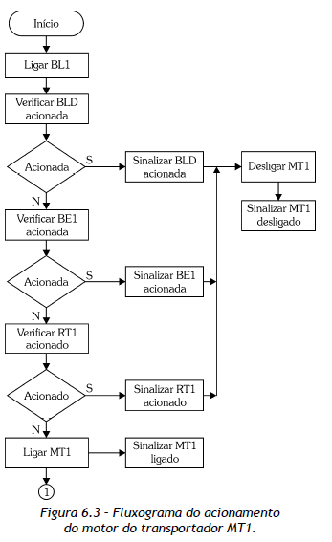
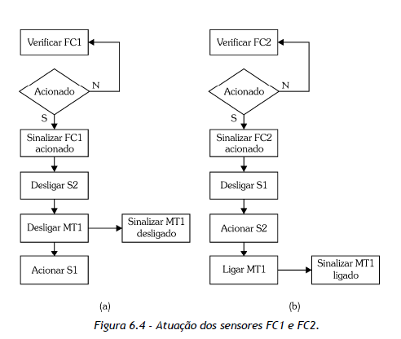
Fluxograma:

Slide 19

Referência
Conclusões
Miyagi, Paulo Eigi. Controle programável: Fundamentos do
Controle de Sistemas a Eventos Discretos. 1.a Edição, São
Paulo: Blücher, 1996.
http://www.pb.utfpr.edu.br/mt/pdfs/Doutorado/ControleSuperv/apostila.pdf
http://professorcesarcosta.com.br/disciplinas/cosed

